Slide 1
Energy oriented Business Administration
Prof. Dr. Johannes Kals
4.6 Production Planning and Operations
Content
Scope of Presentation (unluckily no Overview)
Selected Methods and Options
Load Management and Coupling of Sectors
Compressed Air as Example

Slide 2
First problem of energy and production: diversity of branches
Mining, iron and steel industry
Machine building
IT
Agriculture
Chemistry
Transport-ation and trading

Slide 3
Second problem: overlap with other business functions
Management accounting and IT
Logistics, SCM, material management
Organization and ISO standards
Facility Management and media supply
Maintenance
Investment, strategy, CSR …

Slide 4
Content
Scope of Presentation (unluckily no Overview)
Selected Methods and Options
Load Management and Coupling of Sectors
Compressed Air as Example

Slide 5
Energy efficiency potentials of industry
Estimations pertain cross-section technologies, not production technology (see above) Similar figures of decades – showing technological progress
Technology and field of energy consumption | Average cost and energy saving potential
Lighting | 70 %
Compressed air | 50 %
Pumps | 30 %
Cooling systems | 30 %
Heating systems | 30 %
Ventilation | 25 %
Notes:
Quelle: Initiative Energieeffizienz (2012): Energieeinsparpotenziale in Industrie und Gewerbe nach Querschnittstechnologie in Deutschland im Jahr 2012, https://de.statista.com/statistik/daten/studie/242339/umfrage/energieeinsparpotenziale-in-industrie-und-gewerbe-nach-technlogie/, [Webseite, Abruf 14.12.2016]

Slide 6
Here:
Concentration on operative scheduling, process planning (lower right field in the table)
Why?
The other topics already discussed in other presentations like 3.3 LCA, section 4 with Facility Management and logistics, 5.1 profitability and investment appraisal, etc.

Slide 7
Overview produktion and operations management – stategic and operative tasks
Object of planning | Strategic level (including tactical planning) | Operative level
Production program (what shall we produce?) | Reseach and development (R&D), construction | Short-term planning of products to produce
Production resources/ materials management (Which resources do we need for the planned products?) | Factory planning Hiring and training of personell | Material requirements planning, notably direct parts going into products Procurement, making use of established supply chains
Planning of operations/ scheduling (Which production lot at what time on which machine?) | Layout (how to put machinery in a production hall to optimize material flows | Scheduling, process planning
Notes:
Quelle: Kals, Johannes: Betriebliches Energiemanagement, Stuttgart 2010, S. 123 ff.
Tabelle gibt einen allgemeiner Überblick über die Bereiche der Produktionsplanung und seine Ebenen. Die Aufgaben der Produktionsplanung lassen sich nach der Tabelle gliedern.
Die Zeilen der Tabelle sind angelehnt an den Produktionsablauf:
Produktionsprogramm/Programmplanung: Was möchte ich produzieren? Hier wird entschieden, welche Produkte in welchem Zeitraum hergestellt werden. Auf strategischer Ebene sind dies die F+E sowie die Konstruktionsabteilung, auf operativer Ebene sind dies ein Entscheidungsgremium zusammengesetzt aus Vertrieb (Einschätzung der Absatzvolumina, legt bereits erteilte Aufträge vor), der Betrieb bringt die notwendigen und verfügbaren Produktionskapazitäten ein; Kostenrechnung/Controlling kalkuliert die Deckungsbeiträge der Produkte.
Produktionsfaktoren/Faktorplanung: Welche Ressourcen benötige ich für die Produktion? Also Entscheidung, welche Faktoren für die Produktion benötigt werden, auch als Materialwirtschaft bekannt. RHB = Roh, Hilfs- und Betriebsstoffe müssen so geplant werden, dass die Produktion reibungslos laufen kann, aber gleichzeitig keine großen Lagerbestände entstehen.
Produktionsablauf/-prozess: Wie wird die Produktion organisiert? Zuordnung der Rohstoffe, der Zwischenprodukte und der Montage der Endprodukte nach Anlage/Werkstatt und Zeitraum. Arbeitspläne oder Ablaufpläne sind hier ein wichtiges Hilfsmittel; in ihnen wir übersichtlich dargestellt, in welcher Reihenfolge eine Produktion abläuft und welcher Zeitraum dafür vorgesehen ist. (Bespiel für Ablaufplan auf der nächsten Folie).
Spalten gliedern sich in:
Strategische Ebene: Der strategischen Ebene werden üblicherweise Planungsaufgaben mit einem mittel- oder langfristigen Zeithorizont zugeordnet, d.h. alles war mehr als 1 Jahr erfordert.
Produktionsprogramm: hier werden z.B. in der Automobilindustrie über zukünftige Technologien im Automobilbereich entschieden (Elektromobilität, 1Liter Auto etc) oder in der Nahrungsmittelindustrie über Verpackungen oder die Herkunft ihrer Zutaten. Die strategische Ebene schafft die Rahmenbedingungen für die operative Ebene.
Produktionsfaktoren: Planung von Fabriken oder Anlagen, aber auch Planung, welches Personal dafür benötigt wird.
Produktionsablauf: Aufstellung des Produktionsprozesses wird festgelegt, welches die Anlage oder Fabrik (zukünftig) durchläuft.
Operative Ebene: Der operativen Ebene werden kurzfristige bis mittelfristige Planungen zugeordnet, die einen Zeithorizont von bis zu 1 Jahr umfassen.
Produktionsprogramm: Was produziere ich im nächsten Monat?
Produktionsfaktoren: welche RHB (in diesen Punkt fällt auch Energie) benötige ich für die Produktion?
Produktionsablauf: wie sieht der Produktionsprozess aus, wieviel Energie muss bereit stehen in welchem Teil der Produktion, Darstellung der operativen Planung in Gantt-Chart (Ablaufdiagramm zur Darstellung des Durchflusses eines Produktionsprozesses).

Slide 8
Aims of scheduling
Maximize capacity utilization
Minimize throughput time
Minimize deviations from completion date
Energy related aims
Notes:
Eigene Darstellung
Quelle: Kals, Johannes: Betriebliches Energiemanagement, Stuttgart 2010, S. 129
Die Folie präsentiert die wichtigsten Ziele der Ablaufplanung: Minimierung der Durchlaufzeiten, Maximierung der Kapazitätsauslastungen, Einhalten der Fertigstellungstermine
Dazu kommen energiebezogene Ziele für die Ablaufplanung: Prognose des zukünftigen Energiebedarfs (wichtig für die zukünftige Energiebeschaffung), Planung des Energiebedarfs, um Spitzen zu vermeiden und eine gute Annäherung an vertraglich festgelegte Lastprofile zu erreichen, da sonst mit Mehrkosten für Energiebeschaffung zu rechnen ist.

Slide 9
Important energy related aims of scheduling
Energy efficiency
Keeping to load curve
Good prediction of load curve
Low CO₂-emissions
Supporting load management
Notes:
Eigene Darstellung
Quelle: Kals, Johannes: Betriebliches Energiemanagement, Stuttgart 2010, S. 129
Hier wird auf die energiebezogenen Ziele der Ablaufplanung eingegangen: Prognose des zukünftigen Energiebedarfs (wichtig für die zukünftige Energiebeschaffung), Planung des Energiebedarfs, um Spitzen zu vermeiden und eine gute Annäherung an vertraglich festgelegte Lastprofile zu erreichen, da sonst mit Mehrkosten für Energiebeschaffung zu rechnen ist. Hierbei kann auch die Frage beantwortet werden, ob es sich lohnt, eine energieintensive Maschine zu Zeiten hoher Stromkosten (meist der Tagtarif) – wenn möglich abzuschalten – und Betrieb in die Abend oder Nachtzeit zu legen. Möglich wird dies dann, wenn Unternehmen ein Smart Energy Management einführen, ihre Maschinen digital vernetzt sind und Daten zentral erfasst werden (Stichwort Industrie 4.0).

Slide 10
Options of scheduling/ work preparation and workshops to meet the aims
Energy efficient operation mode
Avoidance of energy intense start or stop of operations
Load management (Demand Side Management)
Assigning jobs to energy efficient machines
Notes:
Quelle: Kals, Johannes: ISO 50001 What managers need to know about energy and business administration, New York 2015, S. 211
Die Ablaufplanung hat Handlungsmöglichkeiten innerhalb der operativen Produktionsplanung: was kann man tun, um den Energieverbrauch innerhalb der Produktionsplanung und der Produktion zu verringern?
die Zuordnung der Fertigungsaufträge zu Maschinen mit niedrigem spezifischen Energieverbrauch, z.B. neuangeschafften Maschinen, die einen geringeren Energieverbrauch
die energieoptimale Fahrweise von Anlagen
die Vermeidung von energieintensivem An- oder Abfahren von Produktionsprozessen, beispielsweise durch die Bildung von geeigneten Produktionslosgrößen: das heißt die Zusammenfassung von verschiedenen Aufträgen innerhalb der Produktion
Lastmanagement (Demand Side Management) durch zeitliche Verschiebung der Lasten, um günstige Strompreise zu nutzen oder um das vertraglich festgelegte Lastprofil eines Unternehmens einzuhalten und nicht teuer Strom zukaufen zu müssen, wenn Lasten ausgeschöpft sind. (vgl. Energiebeschaffung)

Slide 11
Example car driving
Using energy efficient machinery:
(Electric) small car instead of Sports Utility Vehicle (SUV)
Energy conserving operation mode: low „intensity“ of operations – drive slow in high gear
Load management: electric car as buffer for smart power grids (Power-to-vehicle, P2V)
Avoiding energy intense starts and stops: driving predictively with constant speed

Slide 12
QS
Härterei
NC-Fert.
Zeit | 1 | 2 | 3 | 4 | 5 | 6 | 7 | 8 | 9 | 10 | 11 | 12
Scheduling with Gantt-Charts
Monitoring with technical control room and management-cockpits, -dashboards
Source: Schieferdecker u.a. 2006, S. 267

Slide 13
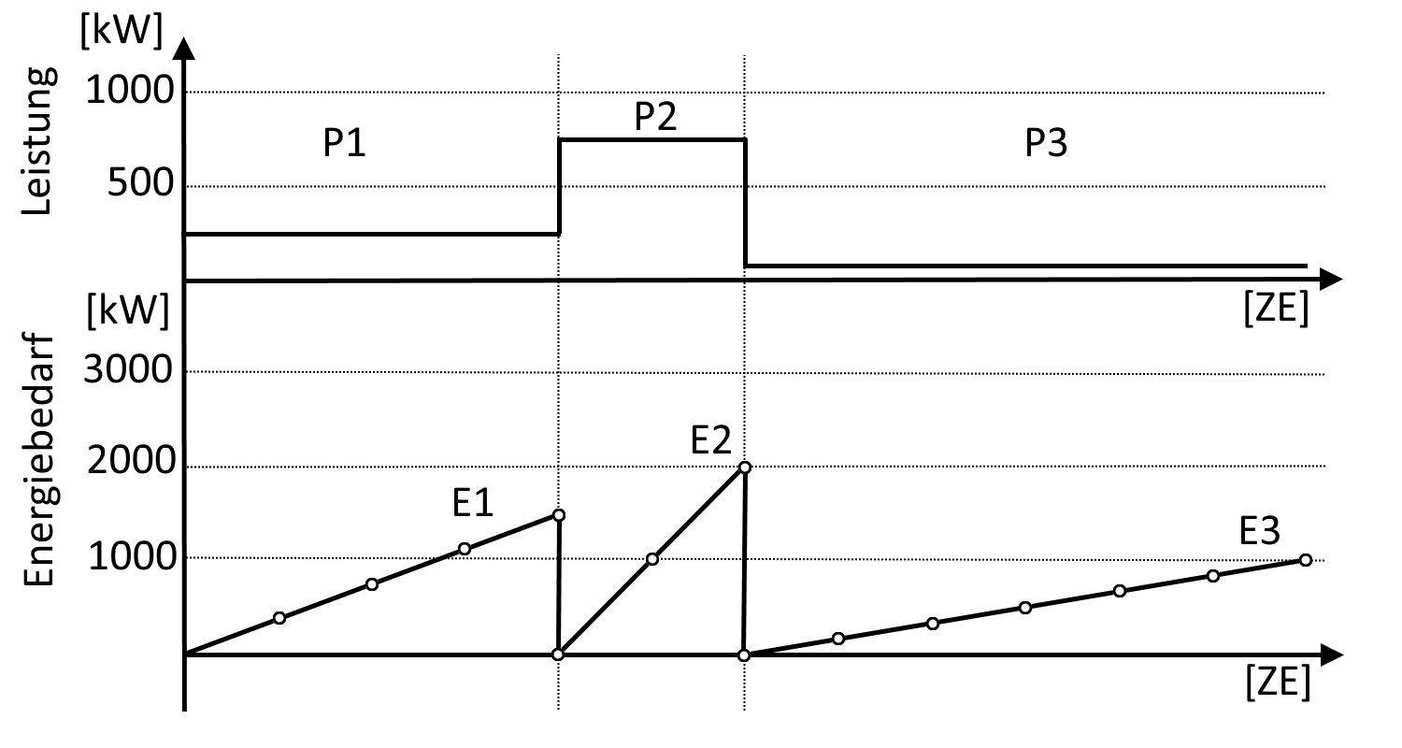
Enlarged cutout from chart above:
Aktivität 3
Aktivität 2
Aktivität 1
Zeit | 1 | 2 | 3 | 4 | 5 | 6 | 7 | 8 | 9 | 10 | 11 | 12
Notes:
Quelle: Bernd Schieferdecker ; Christian Fuenfgeld ; Alexis Bonneschky: Energiemanagement-Tools : Anwendung im Industrieunternehmen; Bernd Schieferdecker (Hrsg.). – Berlin 2006, S. 267
Bildquelle: Eigene Grafik in Anlehnung an oben genannte Quelle.
Durch die untere Abbildung kann man den Produktionsprozess auch von Seiten der Energie verfolgen:
die Leistung, die umgesetzt wird während eines Produktionsschrittes (hier Aktivität 1 bis 3, wenn man noch genauer sein kann/will, kann diese Leistung auch auf Aktivität 1.1 etc. heruntergebrochen und dargestellt werden oder für unterschiedliche Produktionsanlagen, die während eines Produktionsprozesses benötigt werden)
Der Energiebedarf, der sich hier in der Darstellung von Anfang bis Ende einer Aktivität erhöht. Diese Verbräche können addiert werden und so kann der Gesamtenergieverbrauch eines gesamten Produktionsprozesses ermittelt werden. Hier sehen wir die Verbindung zwischen der technischen Seite, der Energiebilanz eines Produktionsprozesses oder eines produzierten Produkts und der kaufmännischen Seite, der Prozesskostenrechnung / Kostenstellenrechnung. (vgl. Präsentationen Energiebuchhaltung und Bilanzen).
Auf diese Art und Weise können einem Produktionsprozess noch weitere energierelevante Informationen zugeordnet werden: zum Beispiel spezifischer Energieverbrauch.

Slide 14
Content
Scope of Presentation (unluckily no Overview)
Selected Methods and Options
Load Management and Coupling of Sectors
Compressed Air as Example

Slide 15

Load Management, Demand Side Management (DSM) helps to balance Smart (Power) Grids, electricity and beyond
Pixabay.com

Slide 16
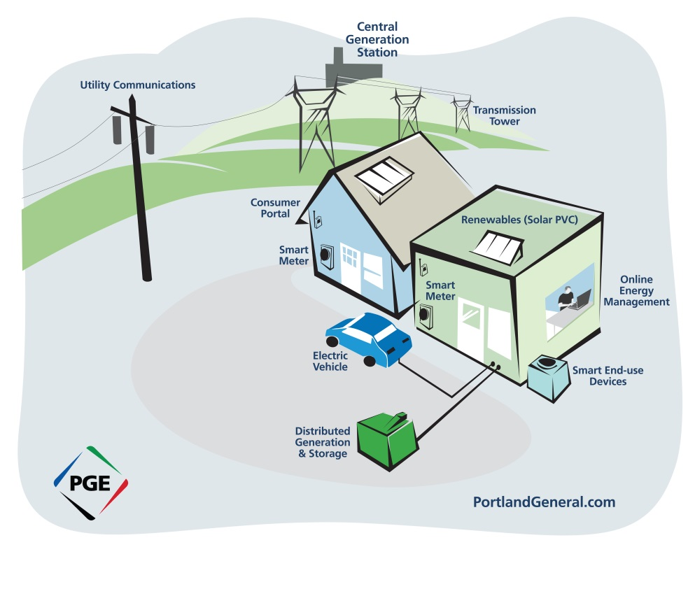
Smart grids (chart from 2.3 Digitalization):
Balance the power grids, difficult because of volatile generation of solar and wind power – overflow versus dead dark calm
Law of energy conservation, feed-in and demand have to be balanced at any time
Electricity as pivotal energy form linked to other grids and energy carriers:
  Conventional generation, part of supply-side management
  Load management, demand-side management
  Power-to-x (gas, liquid, vehicle …) and shutting power stations off
Abb.com
Portland General Electric, https://www.flickr.com/photos/portlandgeneralelectric/5227101367

Slide 17
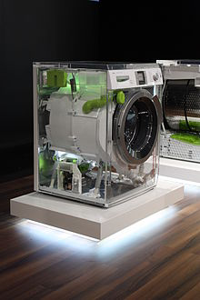
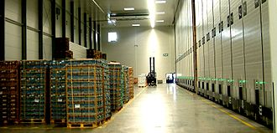
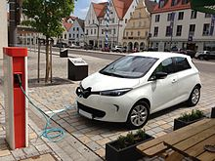
Examples of devices that may be switched on or off according to scarcity and prices at the exchange, controlled by smart meters:
Washing machine
Cool warehouse
Accumulator in e-car
Source all pictures: Wikipedia
Central control of many small devices leads to virtual large power plants and swarm energy

Slide 18
Sample load management opportunities in companies
Positive balancing or positive regulatory energy Demand larger than generation in the grid Frequency falls below the intended grid, frequency (in many countries 50 Hz) | Negative balancing or negative regulatory energy Demand smaller than generation in the grid Frequency exceeds the intended grid, frequency (in many countries 50 Hz)
Accelerate generation: Power plants of all size Emergency diesel generators Discharging of electricity stores as batteries | Reduce generation: Shut down power plants Take solar cells off the grid
Reduce energy consumption: Shut down electric furnaces Reduce velocity of conveyor and the operation of pumps, heating, or air conditioning | Increase energy consumption: Switch on or accelerate milling machines, pumps, compressors, and so forth. Cool down thermal masses like cooling warehouses, Heat up buffer tanks for heating, fill stores with parts, material, or (semi)finished products needing energy-intense operations, charge batteries

Slide 19
Coupling of sectors means to forward the energy transition by linking the main sectors:
Energy generation (utility companies)
Production (industrial companies of all size)
Mobility (transportation of goods and persons)
Housing/ real estate (private living and office buildings)
The objective is to provide enough energy at any time and balance the grids.
Companies can contribute through involving their functions touching the sectors above:
Energy generation – companies as prosumers (micro-generation, solar cells …)
Production – load management as explained before
Mobility – logistics and commuting
Housing/ real estate – Facility Management
A crucial role for sector coupling: storage of electricity “Power-to-X” (next chart)

Slide 20
Power-to-X
Power-to-Vehicle, Power-to-Mobility: Accumulators in cars or trucks
Power-to-Gas: Surplus electricity generating hydrogen fed in gas pipelines
Power-to-Heat: Surplus electricity for heating purposes (e.g. long-distance heating systems)
Power-to-Liquids/ -to-Chemicals: power to burnable liquids

Slide 21
Content
Scope of Presentation (unluckily no Overview)
Selected Methods and Options
Load Management and Coupling of Sectors
Compressed Air as Example

Slide 22
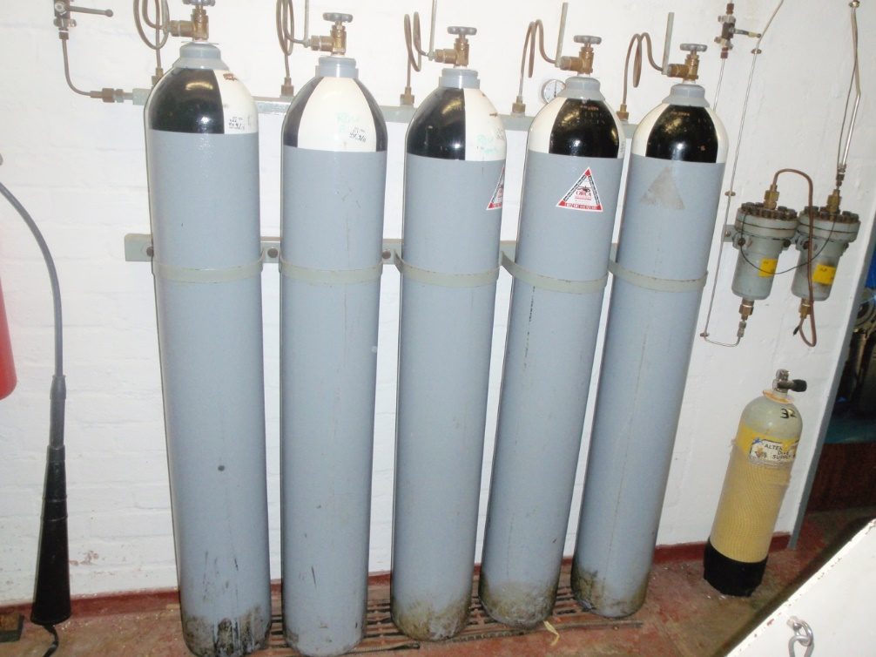
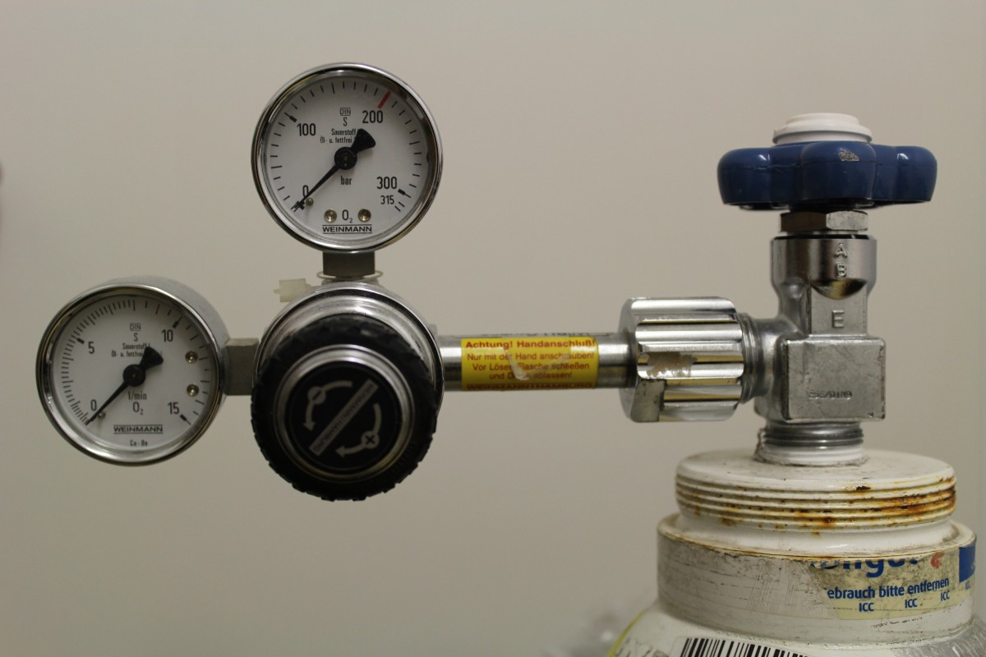
Compressed air
exemplary cross-function between
Facility Management, energy procurement, operations, und maintenance
Haustechnik.bz
Commons.wikimedia.org
Pxhere.com

Slide 23
Leaks in square millimeters | 1 | 3 | 5 | 10
Loss of air in liters per second | 1,24 | 11,14 | 30,95 | 123,8
Energy losses per year (8.760 hours operation time) in kWh | 2.891 | 26.017 | 27.270 | 289.080
Cost per year (18 Cent / kWh) | 520 | 4.682 | 13.008 | 32.034
Notes:
Die obige Tabelle verdeutlicht exemplarisch, wie schnell im Bereich der Druckluft Energie und damit auch Geld verloren gehen kann.
Auch kleine, als unbedeutend angesehene, Leckagen können durch die konstante Nutzung der Druckluft zu erheblichen Energieverlusten führen.
Quelle: Kals 2010, S. 140, zitiert nach: Bayerisches Landesamt für Umweltschutz 2004, S. 10

Slide 24
Further reasons for not tapped cost-cut potentials:
Difficult or lacking coordination between users of compressed air
Cost distribution with fixed percentage, no incentives
Difficult metering
Notes:
Die Druckluftanlagen werden meist von vielen Nutzern durch das Leitungssystem in Anspruch genommen. Eine genaue Zuordnung der Verantwortlichkeit für die Anlagen erfolgt jedoch selten. Dies führt zu einer fehlenden Leistungskontrolle und ordnungsgemäßen Instandhaltung
Die Kosten der Drucklufterzeugung werden meist pauschal durch Schlüssel auf die betriebsinternen Abnehmer verteilt. Eine verursachungsgerechte Kostenallokation findet oft nicht statt. Dadurch fehlen Anreize, für die einzelnen Abteilungen, die Verschwendung zu beseitigen.
Um dem Bedarf aller betriebsinterner Abnehmer gerecht zu werden, laufen die Druckluftkompressoren meist mit hoher Intensität und langer Dauer. Eine Anpassung der Intensität an den Bedarf der Abteilungen findet in der Regel nicht statt.
Quelle: Kals, Johannes: Betriebliches Energiemanagement, Stuttgart 2010, S. 144 f.

Slide 25
Measures to reduce cost, energy, and carbon
Replace compressor
Replace cooling device
Check and repair leaks
Take cooling air from northern side of building
Replace filters regularly
Reduce pressure
Compressed air contracting
Maintain whole system
Shut off when not needed
Operator assignment, quality management system, awareness
Notes:
Veraltete und Kompressoren ohne Regelung durch neue ersetzen.
Da der Großteil der Energie bei Kompressoren durch Wärme verloren geht, sollten Wasserkühler durch effiziente Luftkühler ersetzt werden. Dadurch kann eine Wärmerückgewinnung erreicht werden.
Leckagen und Flaschenhälse sollten beseitigt und die Rohrdurchmesser im System angepasst werden.
Die Kühl-Luft der Anlagen muss an der Gebäudenordseite angesaugt und gefiltert werden
Sowohl die Filter, als auch die gesamte Anlage, sind in regelmäßigen Abständen in standzuhalten.
Der Druck im System sollte man auf ein entsprechendes Niveau absenken
Während der Betriebsruhe sollte die Druckluftanlage ausgeschaltet sein
Steuerungssysteme ermöglichen eine Optimierung und Steuerung bei mehreren Anlagen
Durch Druckluft-Contracting kann entsprechendes Wissen und Technologien von Dritten bezogen und Kosten gesenkt werden.
Quelle: Kals, Johannes: Betriebliches Energiemanagement, Stuttgart 2010, S. 144 f.

Slide 26
Sources
Corsten, Hans; Gössinger, Ralf: Produktionswirtschaft, Einführung in das industrielle Produktionsmanagement, 14. Auflage, Berlin: 2016
Grün, Oskar; Jammernegg, Werner; Kummer, Sebastian: Grundzüge der Beschaffung, Produktion und Logistik. 2. Aufl., München: 2009
Kals, Johannes: Betriebliches Energiemanagement, Stuttgart 2010
Kals, Johannes: ISO 50001 What managers need to know about energy and business administration, New York 2015
Maubach, Klaus-Dieter: Energiewende – Wege zu einer bezahlbaren Energieversorgung, Düsseldorf 2013
Schieferdecker, Bernd; Fuenfgeld, Christian; Bonneschky, Alexis: Energiemanagement-Tools : Anwendung im Industrieunternehmen; Bernd Schieferdecker (Hrsg.). – Berlin 2006

